Slide 1

MySQL存储解析
何昱夷

Slide 2

持久化存储
顺序写 VS 随机写
顺序读 VS 随机读
B+ tree
LSM tree
MySQL
LevelDB

Slide 3
Outline
B+树在InnoDB中的应用
从MySQL到NewSQL
存储组件对比

Slide 4
B+树在InnoDB中的应用
Example：
表结构：
CREATE TABLE person (
id BIGINT(20) UNSIGNED NOT NULL AUTO_INCREMENT COMMENT 'primary key’,
name VARCHAR(32) NOT NULL DEFAULT ‘’ COMMENT ‘姓名’,
sex TINYINT(4) NOT NULL DEFAULT 0 COMMENT ‘性别’,
city VARCHAR(64) NOT NULL DEFAULT ‘’ COMMENT ‘城市’,
money INT(11) NOT NULL DEFAULT 0 COMMENT ‘资产’,
age INT(11) NOT NULL DEFAULT 0 COMMENT ‘年龄’,
PRIMARY KEY (`id`)
) ENGINE=InnoDB AUTO_INCREMENT=1;
查询语句：
SELECT sex, money FROM person WHERE city=‘上海’ AND age=30 ORDER BY money;

Slide 5
B+树在InnoDB中的应用
SELECT sex, money FROM person WHERE city=‘上海’ AND age=30 ORDER BY money;
表数据B+树
id
……
id
排序
ptr
……
id
……
id
……
……
扫表
……
idm
datam
idn
datan
……
< name, sex, city, money, age >
1. 为什么InnoDB推荐使用自增主键？
2. 排序是如何实现的呢？
Page: 磁盘管理的最小单位

Slide 6
B+树在InnoDB中的应用
SELECT sex, money FROM person WHERE city=‘上海’ AND age=30 ORDER BY money;
KEY (city, age)
表数据B+树
索引B+树
< city, age >
排序
id
……
id
key
……
key
ptr
ptr
……
id
……
id
……
……
……
key
……
key
……
……
索引
……
idm
datam
idn
datan
……
……
keyp
idp
keyq
idq
……
< name, sex, city, money, age >
回表
1. 索引(city, age)和(age, city)是否有差别？
2. 联合索引与分别建立KEY city、KEY age是否有差别？
3. 对JSON对象中的字段添加索引？

Slide 7
B+树在InnoDB中的应用
< ‘sh’, 30, 40 >
< ‘sh’, 30, 80 >
< ‘sh’, 30, 90 >
< ‘sh’, 32, 30 >
< ‘sh’, 32, 100 >
< ‘sh’, 36, 90 >
……
SELECT sex, money FROM person WHERE city=‘上海’ AND age=30 ORDER BY money;
索引存储顺序
KEY (city, age, money)
表数据B+树
索引B+树
< city, age, money >
排序
id
……
id
key
……
key
ptr
ptr
……
id
……
id
……
……
……
key
……
key
……
……
索引
……
idm
datam
idn
datan
……
……
keyp
idp
keyq
idq
……
< name, sex, city, money, age >
回表
是否一定会走索引？

Slide 8
B+树在InnoDB中的应用
SELECT sex, money FROM person WHERE city=‘上海’ AND age=30 ORDER BY money;
KEY (city, age, money, sex)
表数据B+树
索引B+树
< city, age, money, sex >
id
……
id
key
……
key
ptr
ptr
……
id
……
id
……
……
……
key
……
key
……
……
索引
……
idm
datam
idn
datan
……
……
keyp
idp
keyq
idq
……
< name, sex, city, money, age >
回表
索引(city, age, money, sex)和
(city, age, sex, money)的差别？

Slide 9
B+树在InnoDB中的应用
三星索引：
所有等值的列（WHERE col=…）
ORDER BY列
查询语句剩余的列
实际情况：
插入效率
存储空间
索引复用
分析索引问题，万变不离其宗

Slide 10
B+树在InnoDB中的应用
索引失效情况：
LIKE查询条件以%开头
使用IN、OR等查询条件
查询条件中对索引列有函数计算（包括隐式类型转换）
……
索引
扫表
随机读
顺序读
预估访问数据很多，或占整个表中数据比例很大时

Slide 11
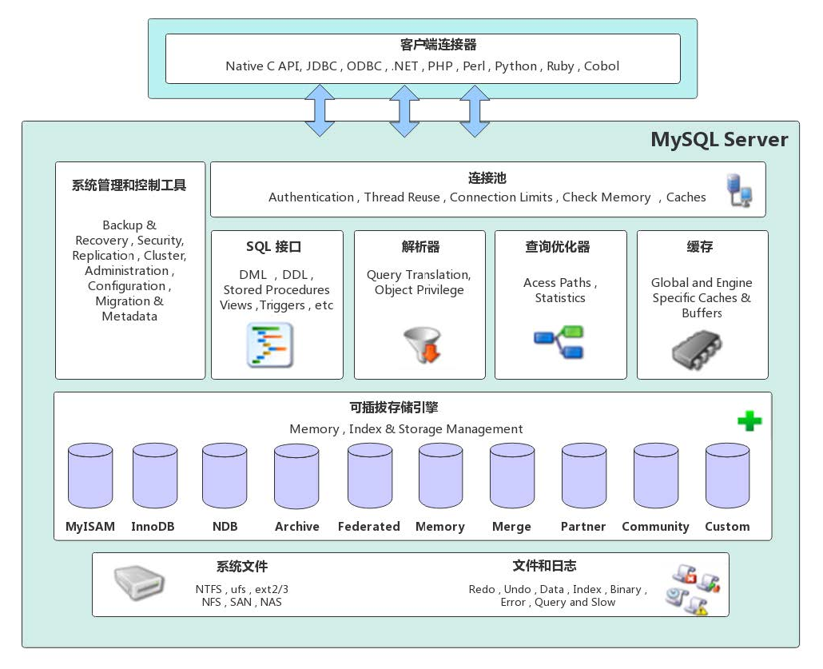
从MySQL到NewSQL

Slide 12
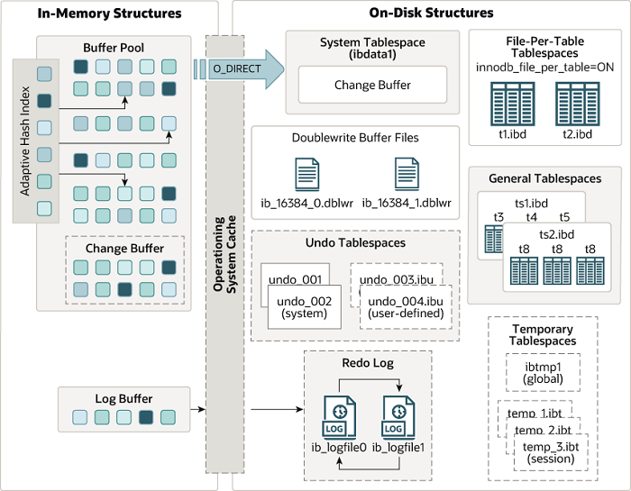
从MySQL到NewSQL
InnoDB Engine On-Disk：
Undo log: 用于事务回滚
Redo log: 保证事物持久性，用于故障恢复
Double-write: 保证数据页的可靠性

Slide 13
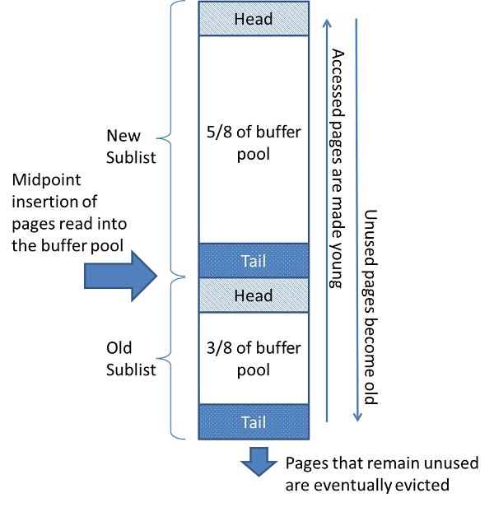
从MySQL到NewSQL
InnoDB Engine
In-Memory：
Change Buffer: 对于secondary index page的改动，如果page不在buffer pool中，会记录在change buffer，在之后进行合并
Buffer Pool: 内存中以page为单位缓存数据、日志
数据从磁盘读入内存首先插入LRU list 5/8的位置
当后3/8的page被读取时，会被移到LRU list头部
KEY VS UNIQUE KEY 写入性能？

Slide 14
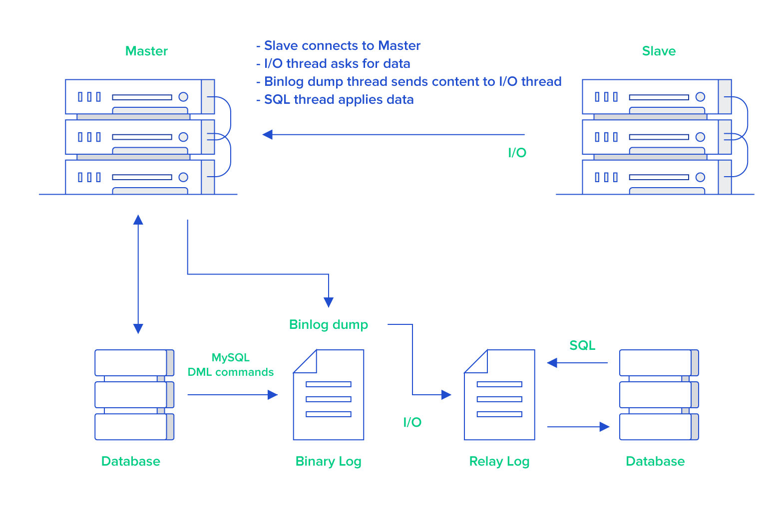
从MySQL到NewSQL
MySQL主从架构：
Binlog:
STATEMENT format
ROW format
MIXED
redo log VS binlog
redo log由InnoDB引擎实现，binlog由MySQL Server层实现
redo log记录的是对page的改动，binlog记录的是SQL操作的行

Slide 15
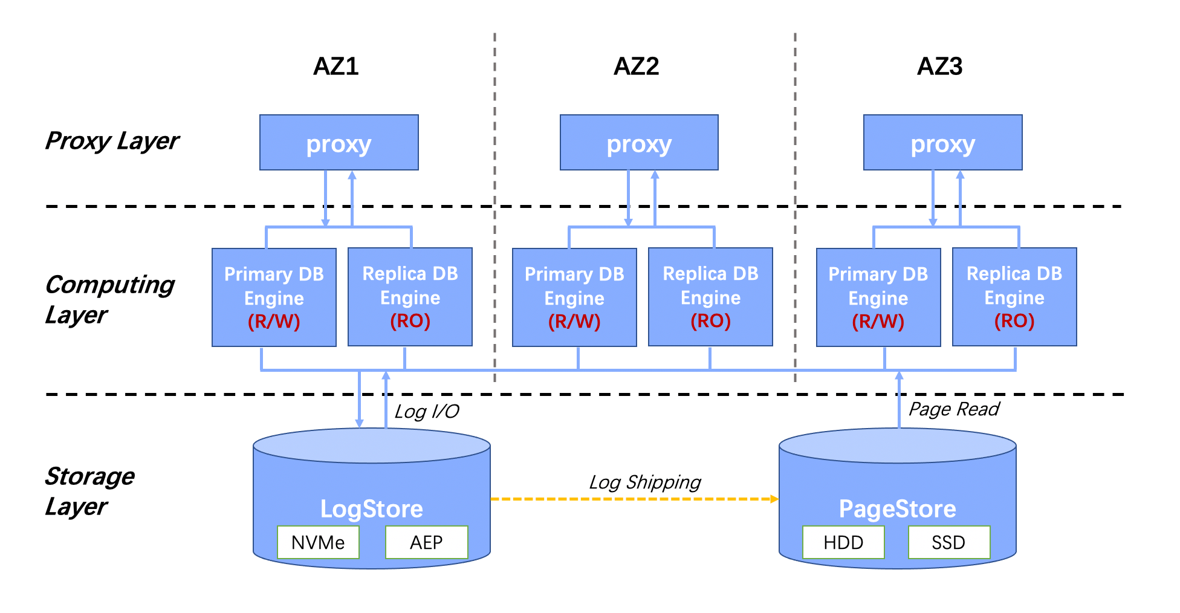
从MySQL到NewSQL
NewSQL支持NoSQL的在线可扩展性，以SQL为主要接口的关系数据模型
ByteNDB
高扩展，计算存储分离
计算侧，最多可达15个只读副本，可以支持上百万QPS
存储侧，容量可达128TB（理论上可以支持无限容量），容量自动扩展
高可用，提供99.99%的可用性，支持跨AZ（DC）容灾
高性能，性能可以达到MySQL的5倍
低成本，得益于计算存储分离，扩展数据库实例，存储副本并不增加

Slide 16
从MySQL到NewSQL

Slide 17
存储组件对比
我司存储组件
RDS | MySQL | B+ tree
ByteNDB | NewSQL | B+ tree
ByteDocs | MongoDB | B tree
ByteKV |  | LSM tree | KV模型
ByteSQL |  | LSM tree | 基于ByteKV实现，OLTP，关系型Schema，不支持join
ByteTable | HBase | LSM tree
B+ tree
LSM tree
读性能更好
写性能更好
为什么近年诞生的存储方案更多的会选择使用LSM tree？
在一个系统中，相比于写性能，读性能往往更容易提升（如使用cache）

Slide 18
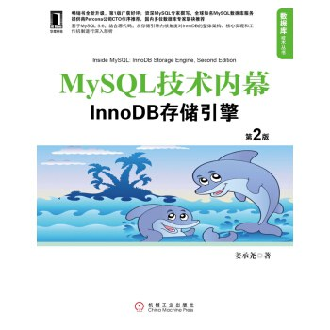
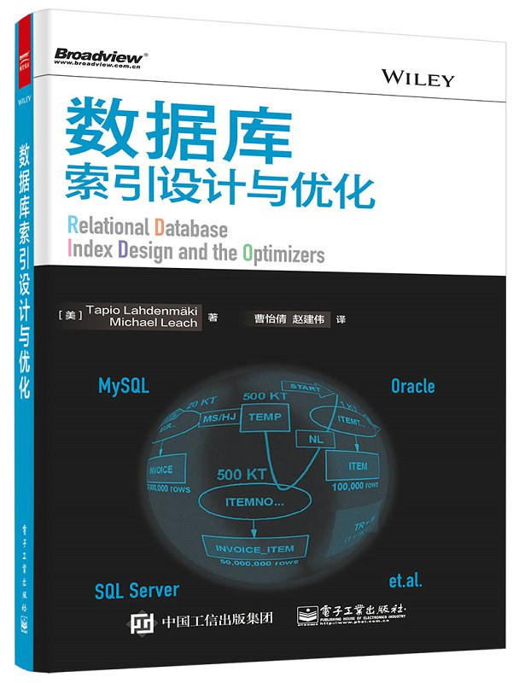
参考资料
The InnoDB Storage Engine
存储系统对比
ByteNDB设计
B-Tree vs Log-Structured Merge-Tree
Leveldb-handbook

Slide 19

THANKS.

